Slide 1


Θαλάσσιες προστατευόμενες περιοχές και ανθρώπινες δραστηριότητες
10 Ιουλίου 2023, ΑΝΕΘ, Θεσσαλονίκη
Οικοκεντρική αλιευτική διαχείριση και ο ρόλος των θαλάσσιων προστατευόμενων περιοχών
Αθανάσιος Τσίκληρας
Εργαστήριο Ιχθυολογίας, Τμήμα Βιολογίας, ΑΠΘ

Slide 2




Πριν ξεκινήσουμε…
Ο ρόλος των επιστημόνων είναι να προστατέψουν τα ψαρια και τα θαλάσσια οικοσυστήματα
(συνεπώς και το μέλλον της αλιείας)
Δεν (πρέπει να) παίρνουν θέση υπέρ ή εναντίον κάποιας ομάδας ψαράδων, εκτός αν βιάζεται η κοινή λογική και η επιστημονική μεθοδολογία
(συνεπώς παρεμποδίζεται ο ρόλος τους)
Το οικοσύστημα δεν αποτελείται μόνο από εμπορικά ψάρια αλλά και από μη-εμπορικά είδη, από ενδιαιτήματα, από θαλάσσια θηλαστικά και πουλια
(άρα απαιτείται οικοσυστημική προσέγγιση)
Τα θαλάσσια οικοσυστήματα είναι κοινός πόρος και έχουν και αισθητική αξία
(ανήκουν σε όλους μας, όχι μόνο στους ψαράδες)
Είμαστε δίπλα σε κάθε προσπάθεια προστασίας της θάλασσας
Σε σκοτεινές προθέσεις είμαστε απέναντι...
και πρακτικές

Slide 3
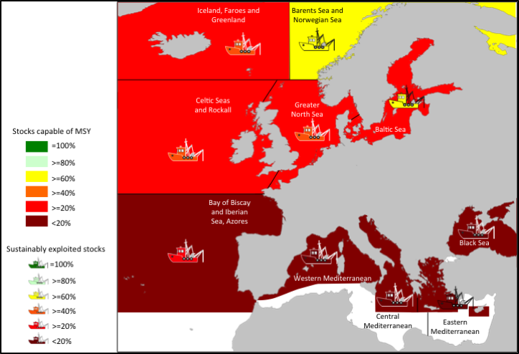
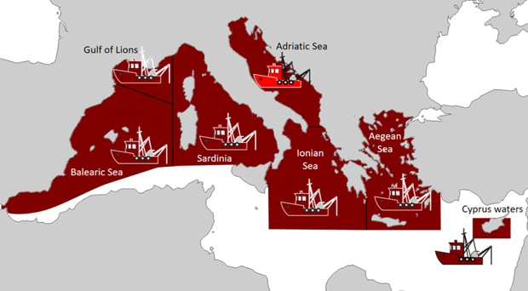
Τι δείχνουν οι εκτιμήσεις των αποθεμάτων στις ευρωπαϊκές θάλασσες...
Η συντριπτική πλειονότητα των ιχθυαποθεμάτων των ελληνικών (και γενικώς των μεσογειακών) θαλασσών είναι σε κακή κατάσταση εξαιτίας της υπερεκμετάλλευσής τους και της αλιευτικής κακοδιαχείρισης
Η πιο πρόσφατη και εκτενέστερη εκτίμηση 397 ευρωπαϊκών αποθεμάτων στην οποία συμμετείχε και το ΑΠΘ (αναλύσαμε τα μεσογειακά δεδομένα) έδειξε ότι ψαρεύουμε πολύ και ότι τα αποθέματα μειώνονται...
Κάποια είδη που ζουν λίγα χρόνια και αυξάνουν γρήγορα είναι σε καλύτερη κατάσταση
Σε αντίθεση με τον ευρωπαϊκό νότο,
καπου στον βορρά το
συνειδητοποίησαν νωρίτερα και
άλλαξαν διαχειριστική τακτική
Froese et al. 2018, Mar Pol

Slide 4
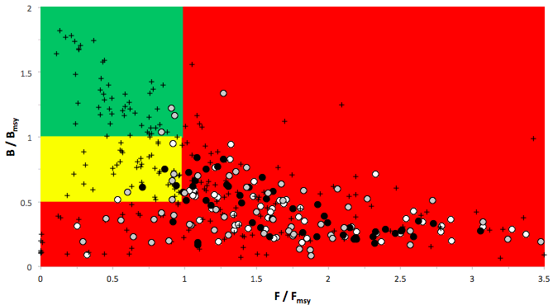
Τι δείχνουν οι εκτιμήσεις των αποθεμάτων στις ελληνικές θάλασσες...
Η συντριπτική πλειονότητα των ιχθυαποθεμάτων των ελληνικών (και γενικώς των μεσογειακών) θαλασσών είναι σε κακή κατάσταση εξαιτίας της υπερεκμετάλλευσής τους και της αλιευτικής κακοδιαχείρισης
+ : Ατλαντικός
+ : Ελλάδα
Froese et al. 2018, Mar Pol

Slide 5
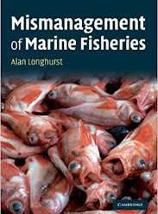
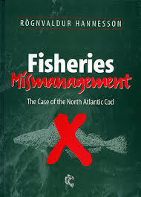
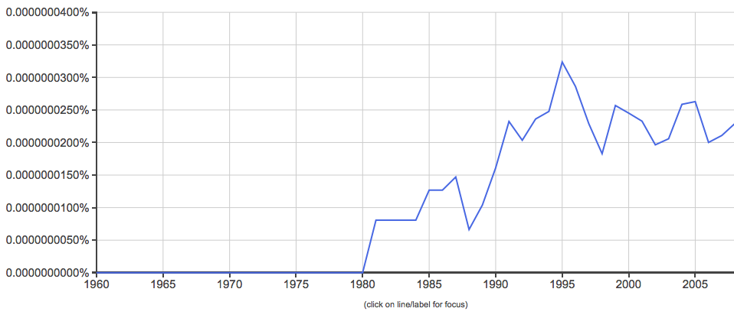
Τι φταίει?
Στην «αλιεία» συμμετέχουν πολλοί, όλοι έχουν κάποιο μερίδιο ευθύνης για την κατάσταση:
ψαράδες (εκμετάλλευση των αποθεμάτων)
επιστήμονες (εκτίμηση της διαθέσιμης βιομάζας)
δημόσια διοίκηση (αδειοδότηση, νομοθέτηση)
λιμενικές αρχές (έλεγχος χρήσης εντός νόμων/ρυθμίσεων)
... η οποία [κατάσταση] περιγράφεται ως:
Αλιευτική κακοδιαχείριση
Λειτουργία εκτός νόμων και κανονισμών –
Περισσότερο πολιτική και λιγότερο επιστήμη
Cod collapse

Slide 6
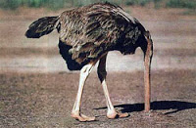
Φταίνε οι επιστήμονες
Μεταξύ μας υπάρχουν ασυμφωνίες σε θεμελιώδη ζητήματα παγκόσμιου ενδιαφέροντος (και στην Ελλάδα) αλλά μιλάμε την ίδια γλώσσα και θεωρητικά μπορούμε να συνεννοηθούμε:
Υπεραλίευση ή βιώσιμη εκμετάλλευση?
(Worm et al. 2006 Science, Worm et al. 2009 Science)
Μειωση του σωματικου μεγεθους ή αύξηση των μικρόψαρων?
(Pauly et al. 1998 Science, Branch et al. 2010 Nature)
Eπιλεκτική ή ισορροπημένη αλιεία?
          (Froese et al. 2008 Fish Res, Garcia et al. 2012 Science)
Εκτίμηση με βάση τις συλλήψεις ή τις δειγματοληψίες?
(Pauly 2013 Nature, Hilborn & Branch 2013 Nature)
Αντιμάχονται τα οικολογικά (της θάλασσας & των ψαριών) με τα οικονομικά (των ψαράδων) συμφέροντα
Αν εξαιρέσουμε κάποιους (συντριπτική μειονότητα) που δεν μπορούν να καταλάβουν τα δεδομένα και τα αποτελέσματά τους, το μόνο που απαιτείται είναι πραγματικά ανεξάρτητος έλεγχος και αποκλεισμός προσωπικών οικονομικών συμφερόντων και επιστημονικών εμμονών
Να μην κρυβόμαστε πίσω απο φαιδρές δικαιολογίες
(έλλειψη δεδομένων, κλιματική αλλαγή, ρύπανση, αβεβαιότητα)
Recovering
Depleted

Slide 7
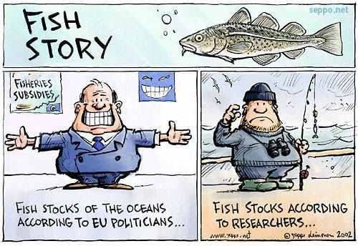
Οι κακές επιστημονικές συμβουλές δεν συγκρίνονται με...
...τις πολιτικές αποφάσεις
Πολιτικές παρεμβάσεις στις ποσοστώσεις
Ανταλλαγές ψήφων σε διεθνείς επιτροπές
Φαλαινοθηρία με πρόσχημα την επιστημονική έρευνα
Αναθεώρηση απαγόρευσης βιντζότρατας
Αλιεία στα διεθνή ύδατα
Διαχειριστικό μηχανότρατας
Κατάργηση άδειας ερασιτεχνικής αλιείας
    ...και την παράνομη
    ή ανεξέλεγκτη αλιεία που έχει
    πάρει μεγάλες διαστάσεις
    στην Ελλάδα
Παγκοσμίως
Ελλάδα
Recovering
Depleted

Slide 8
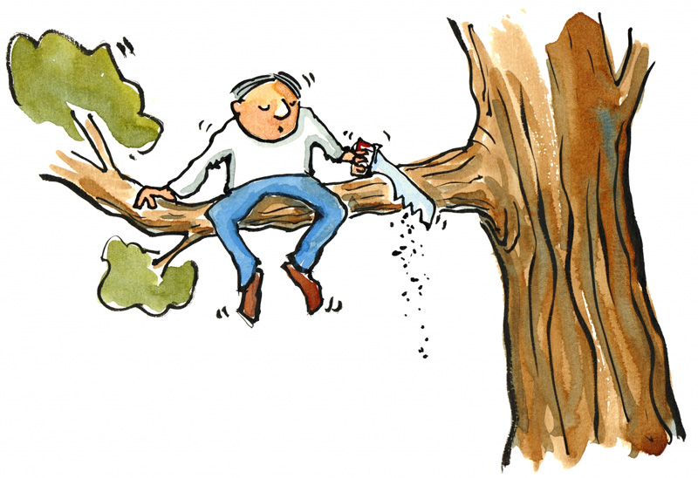


Η αλιευτική διαχείριση στην Ελλάδα
Μόνοι χαμένοι οι ψαράδες...

Slide 9
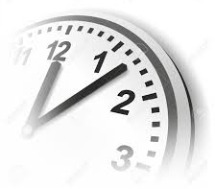

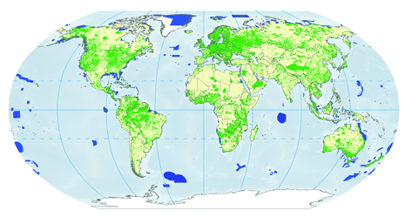
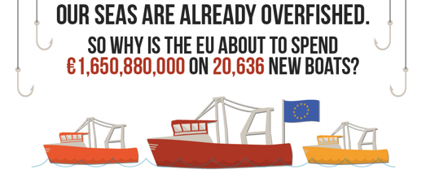
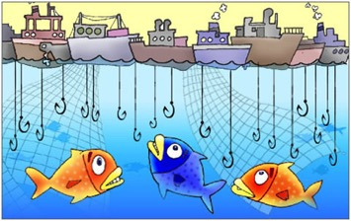
Πάγιες και γενικές προτάσεις
Αποτύχαμε στην πρόληψη
Τα αποθέματα δεν προστατεύτηκαν ουσιαστικά ποτέ, γι’ αυτό μιλάμε για ανάκαμψη τώρα
Πως θα γίνει αυτό στο και 5’?
Οι επιστήμονες (με εξαίρεση τους αρνητές της υπεραλίευσης) θα απαντήσουν ότι ακόμη υπάρχει χρόνος με:
1. Επιμόρφωση και ενημέρωση των ψαράδων
2. Προστατευόμενες περιοχές
(τουλάχιστον αλιευτικές απαγορεύσεις)
3. Περιορισμό των επιδοτήσεων υπεραλίευσης
(όχι άλλα νέα σκάφη, ούτε καύσιμα, ούτε εξοπλισμός)
4. Μείωση της αλιευτικής ικανότητας και προσπάθειας αντί να ψαρεύουμε στα «διεθνή» με επιζήμια εργαλεία

Slide 10
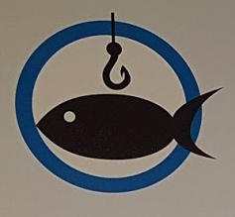
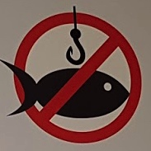
Τι προκαλεί η αλιεία
Μείωση βιομάζας/αφθονίας (Pauly & Zeller 2016)
Μείωση σωματικού μήκους (Stergiou & Tsikliras 2011)
Πρόωρη γεννητική ωρίμαση (Olsen et al. 2004)
Προβληματική νεοσυλλογή (Hutchings 2002)
Προστασία της βιοποικιλότητας (Dugan & Davis 1993)
Αλλαγή πληθυσμιακής δομής (Dulvy et al. 2003)
Τις επιπτώσεις της (υπερ-) αλιείας τις ξέρουμε
(ή τις μάθαμε γιατί πάθαμε)
Συρρίκνωση τροφικών πλεγμάτων
(Pauly et al. 1998)
Προστασία του ενδιαιτήματος (DeJuan & Demestre 2012)
Μετανάστευση νεαρών και ενήλικων ψαριών (Halpern et al. 2009)
Αύξηση νεοσυλλογής και βιομάζας αναπαραγωγής (Fiorentino et al. 2008)
Αύξηση βιομάζας, μεγέθους, αναπαραγωγικού δυναμικού (Tetreault & Ambrose 2007)

Slide 11
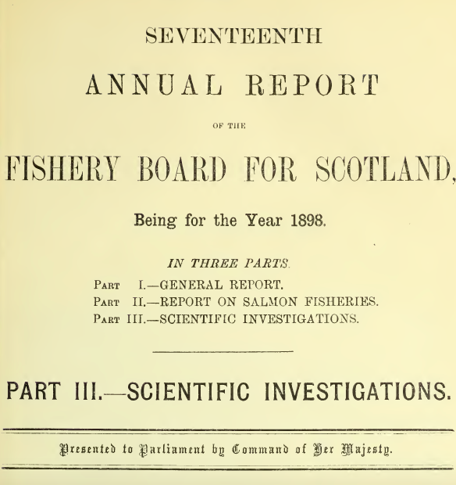
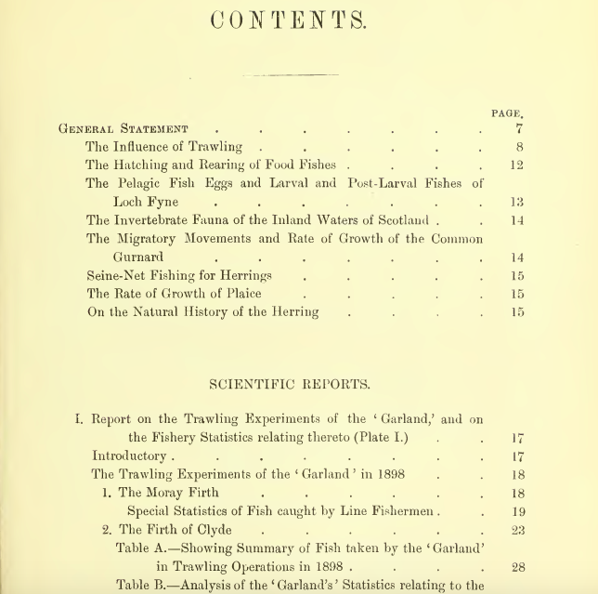
Μια μικρή αναδρομή
Οι επιπτώσεις της αλιείας στους θαλάσσιους οργανισμούς είναι γνωστές εδώ και 120 χρόνια
(Fulton 1898)
(Stergiou et al. 2007)

Slide 12
Τα οφέλη της διαχείρισης
Μείωση βιομάζας/αφθονίας (Pauly & Zeller 2016)
Μείωση σωματικού μήκους (Stergiou & Tsikliras 2011)
Τα οφέλη της μη-αλιείας επίσης τα μαθαίνουμε
Πρόωρη γεννητική ωρίμαση (Olsen et al. 2004)
Προβληματική νεοσυλλογή (Hutchings 2002)
Προστασία της βιοποικιλότητας (Dugan & Davis 1993)
Αλλαγή πληθυσμιακής δομής (Dulvy et al. 2003)
Συρρίκνωση τροφικών πλεγμάτων
(Pauly et al. 1998)
Προστασία του ενδιαιτήματος (DeJuan & Demestre 2012)
Μετανάστευση νεαρών και ενήλικων ψαριών (Halpern et al. 2009)
Αύξηση νεοσυλλογής και βιομάζας αναπαραγωγής (Fiorentino et al. 2008)
Αύξηση βιομάζας, μεγέθους, αναπαραγωγικού δυναμικού (Tetreault & Ambrose 2007)

Slide 13
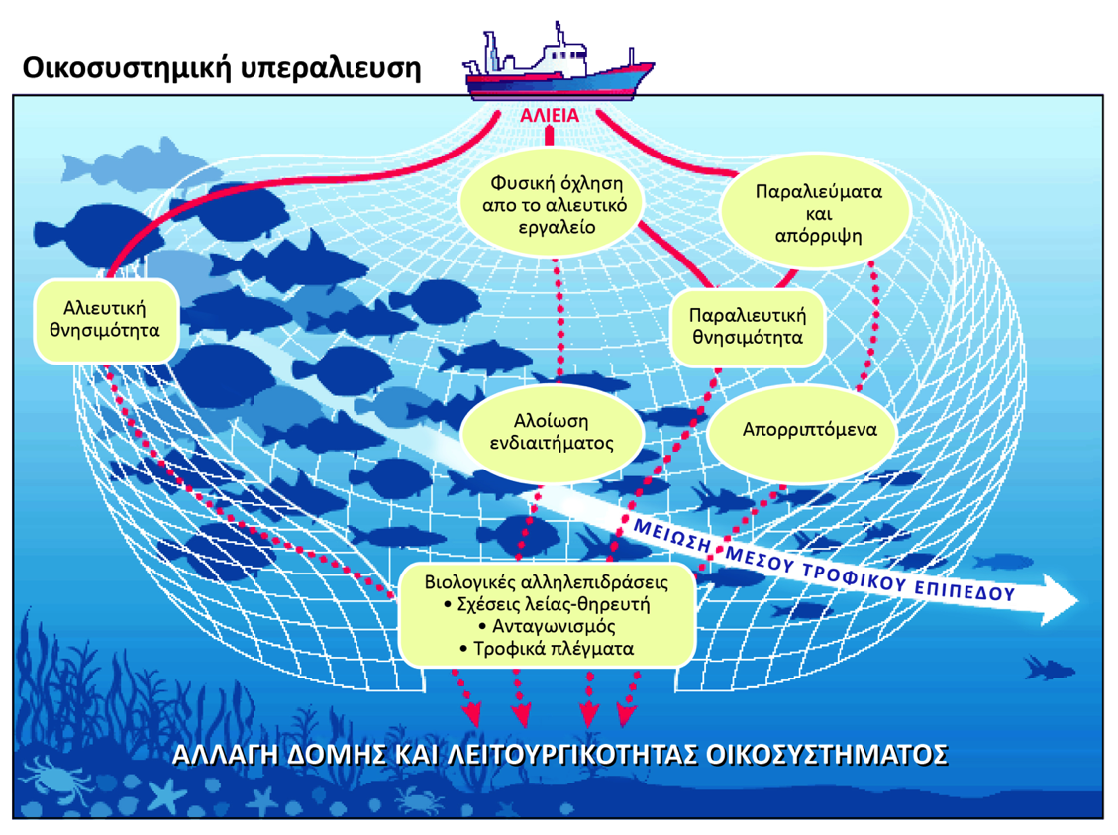
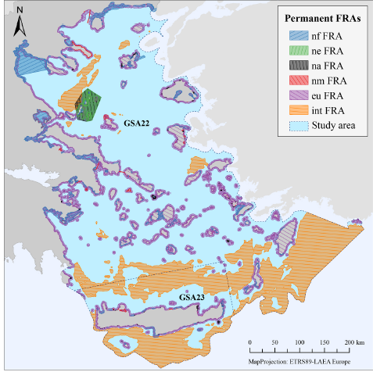
Εισαγωγή
Οικοσυστημικές επιπτώσεις της αλιείας
Αλιευτικές απαγορεύσεις για την προστασία των οργανισμών και του οικοσυστήματος
ΠΩΣ ΑΝΤΙΜΕΤΩΠΙΖΟΝΤΑΙ;
(Στεργίου & Τσίκληρας 2015)
(Petza et al. 2017, Medit Mar Sci)
(Stergiou et al. 2007)

Slide 14
Εισαγωγή
Οικοσυστημικές επιπτώσεις της αλιείας
Αλιευτικές απαγορεύσεις και περιορισμοί για την προστασία των οργανισμών και του οικοσυστήματος
(Στεργίου & Τσίκληρας 2015)
(Petza et al. 2017, Medit Mar Sci)
(Stergiou et al. 2007)

Slide 15
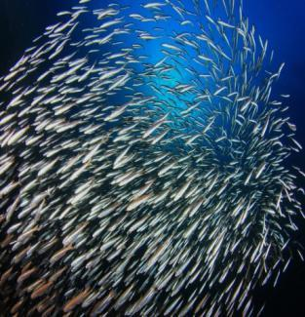
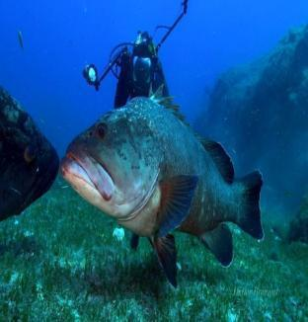
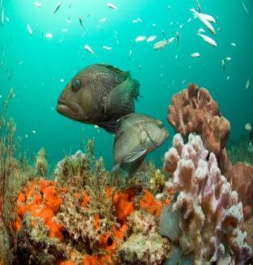
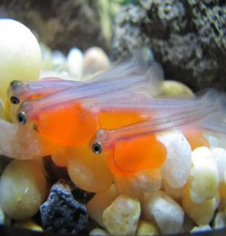
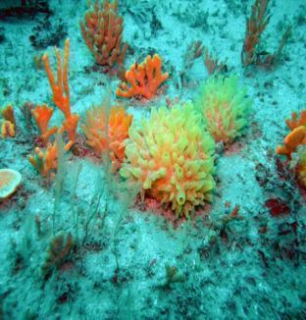
Εισαγωγή
Θαλάσσιες προστατευόμενες περιοχές και χωρικοί περιορισμοί στην αλιεία
Αφθονία
(Mouillot et al. 2008;
Louzao et al. 2010)
Μεγαλύτερα άτομα
(Dimarchopoulou et al. 2018)
Ποικιλότητα ειδών
(McClanahan et al. 2006)
Αναπαραγωγή
(Vandeperre et al. 2011)
Ενδιαίτημα
(Edgar et al. 2007)
(Stergiou et al. 2007)

Slide 16
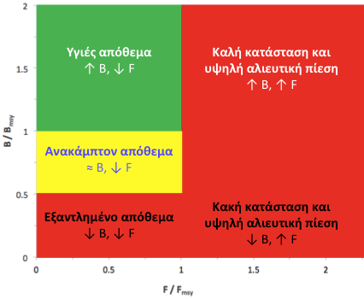
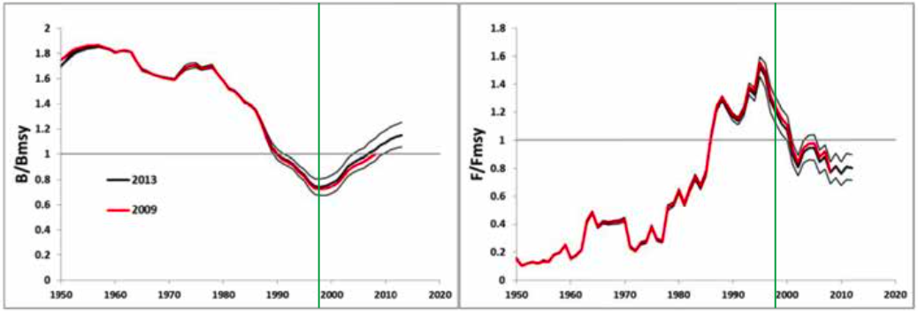

Εισαγωγή
Μείωση αλιευτικής προσπάθειας και περιορισμοί συλλήψεων στην αλιεία
Αφθονία
(Mouillot et al. 2008;
Louzao et al. 2010)
(Stergiou et al. 2007)

Slide 17
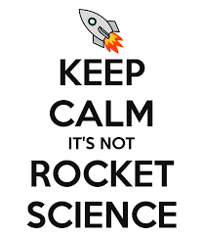
Εισαγωγή
Μείωση αλιευτικής προσπάθειας και περιορισμοί στην αλιεία
Αφθονία
(Mouillot et al. 2008;
Louzao et al. 2010)
(Stergiou et al. 2007)

Slide 18

Εισαγωγή
Μείωση αλιευτικής προσπάθειας και περιορισμοί στην αλιεία
Αφθονία
(Mouillot et al. 2008;
Louzao et al. 2010)
(Stergiou et al. 2007)

Slide 19
Σκοπός της εργασίας στον Θερμαϊκό Κόλπο
Σκοπός ήταν να εξετάσουμε αν:
«οι αλιευτικές απαγορεύσεις διατηρούν την πληθυσμιακή δομή και προστατεύουν τη βιομάζα των παραβενθικών ειδών στον Θερμαϊκό Κόλπο»
Δύο υποθέσεις-άξονες:
«οι χωρικοί περιορισμοί διατηρούν την πληθυσμιακή δομή και προστατεύουν τη βιομάζα των παραβενθικών ειδών»
«ο περιορισμός της αλιευτικής προσπάθειας ενισχύει τη μελλοντική βιομάζα των εμπορικών ειδών»

Slide 20
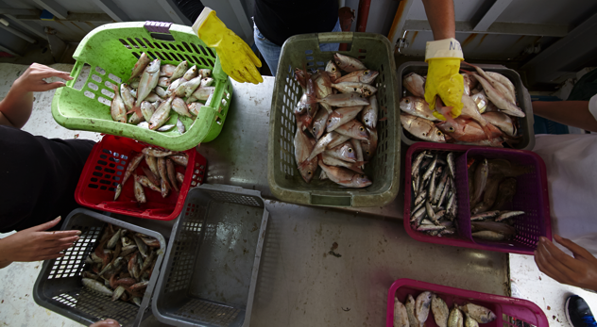









Άξονας 1
Σκοπός ήταν να εξετάσει αν:
«οι χωρικοί περιορισμοί διατηρούν την πληθυσμιακή δομή και προστατεύουν τη βιομάζα των παραβενθικών ειδών»
Μεθοδολογία
Δειγματοληψία
Καλοκαίρι 2016 στον Θερμαϊκό
με τράτα βυθού (MEDITS) σε επιλεγμένους σταθμούς
Επικεντρωθήκαμε στα πιο άφθονα εμπορικά και μη-εμπορικά ψάρια/ασπόνδυλα
Μετρήθηκε σωματικό μήκος και συνολικό βάρος
Φύλο και στάδιο γεννητικής ωρίμασης σε πέντε είδη στόχους

Slide 21
Μεθοδολογία
Δειγματοληψία
Καλοκαίρι 2016 στον Θερμαϊκό
με τράτα βυθού (MEDITS) σε επιλεγμένους σταθμούς
Επικεντρωθήκαμε στα πιο άφθονα εμπορικά και μη-εμπορικά ψάρια/ασπόνδυλα
Μετρήθηκε σωματικό μήκος και συνολικό βάρος
Φύλο και στάδιο γεννητικής ωρίμασης σε πέντε είδη στόχους

Slide 22
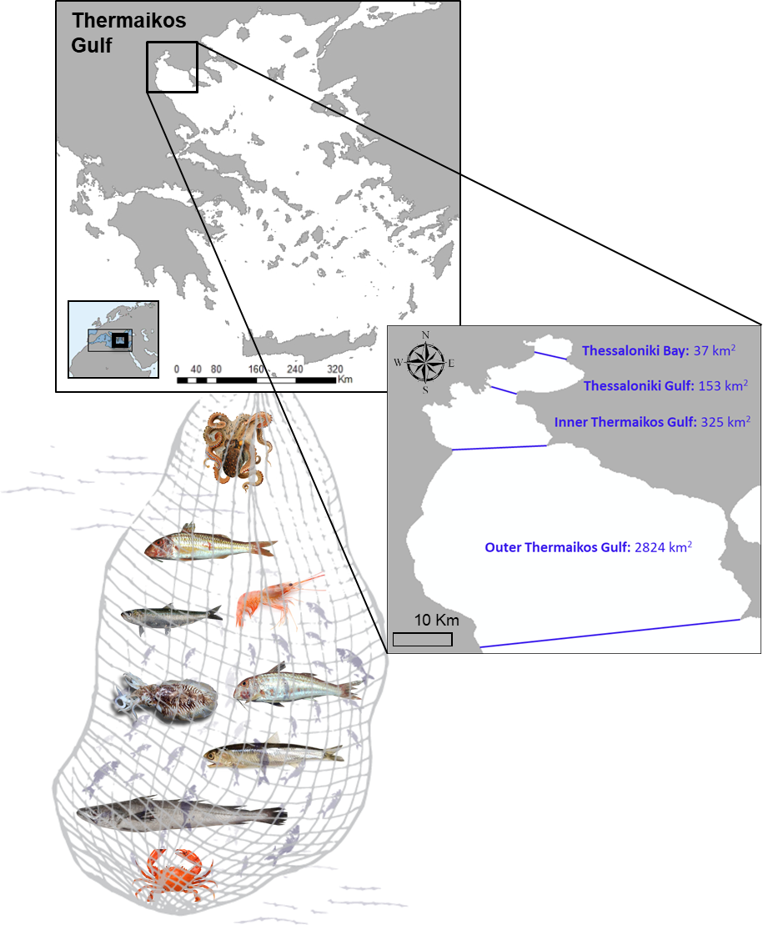
Περιοχή έρευνας
Θερμαϊκός Κόλπος (δύσκολο να τον οριοθετήσεις)
Σημαντικό αλιευτικό πεδίο για πελαγικά και παραβενθικά είδη
Δεύτερη υψηλότερη αλιευτική πίεση από τράτες και γρι γρι στο Αιγαίο (GSA 22)
25% των συνολικών συλλήψεων της Ελλάδας

Slide 23

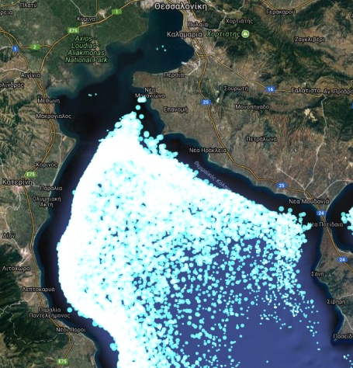

Μεθοδολογία
Στον Θερμαϊκό Κόλπο πραγματοποιήθηκαν 6 καλάδες, 2 σε κάθε περιοχή
Υψηλή πίεση
εποχική απαγόρευση συρόμενων, υψηλή πίεση από παράκτια
Ενδιάμεση πίεση
καθολική απαγόρευση συρόμενων,
υψηλή πίεση από παράκτια
Χαμηλή πίεση
καθολική απαγόρευση
συρόμενων, χαμηλή πίεση από
παράκτια
Global fishing watch
2 x 30’ καλάδες / περιοχή
με βάση τη θεωρητική αλιευτική πίεση που ασκείται σύμφωνα με τη νομοθεσία
(Stergiou et al. 2007)

Slide 24
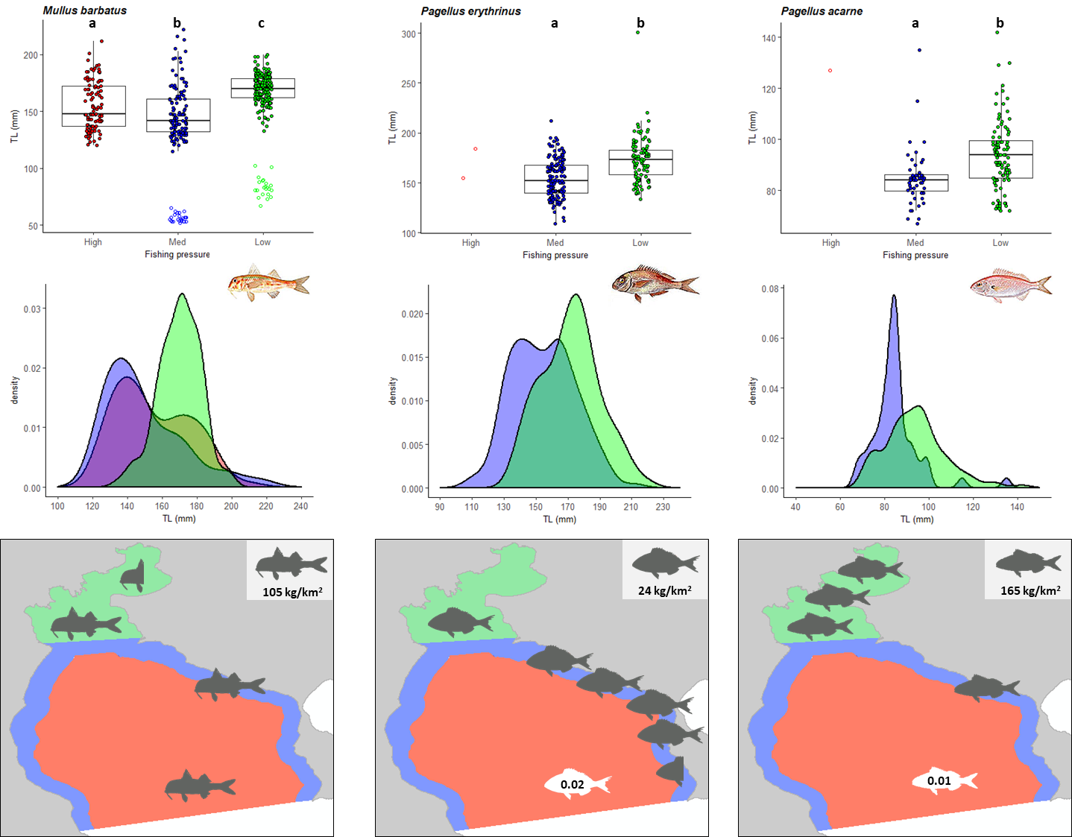
Αποτελέσματα – Εμπορικά είδη (κουτσομούρα, λυθρίνι, μουσμούλι)
(Dimarchopoulou et al. 2018, Scientific Reports)

Slide 25
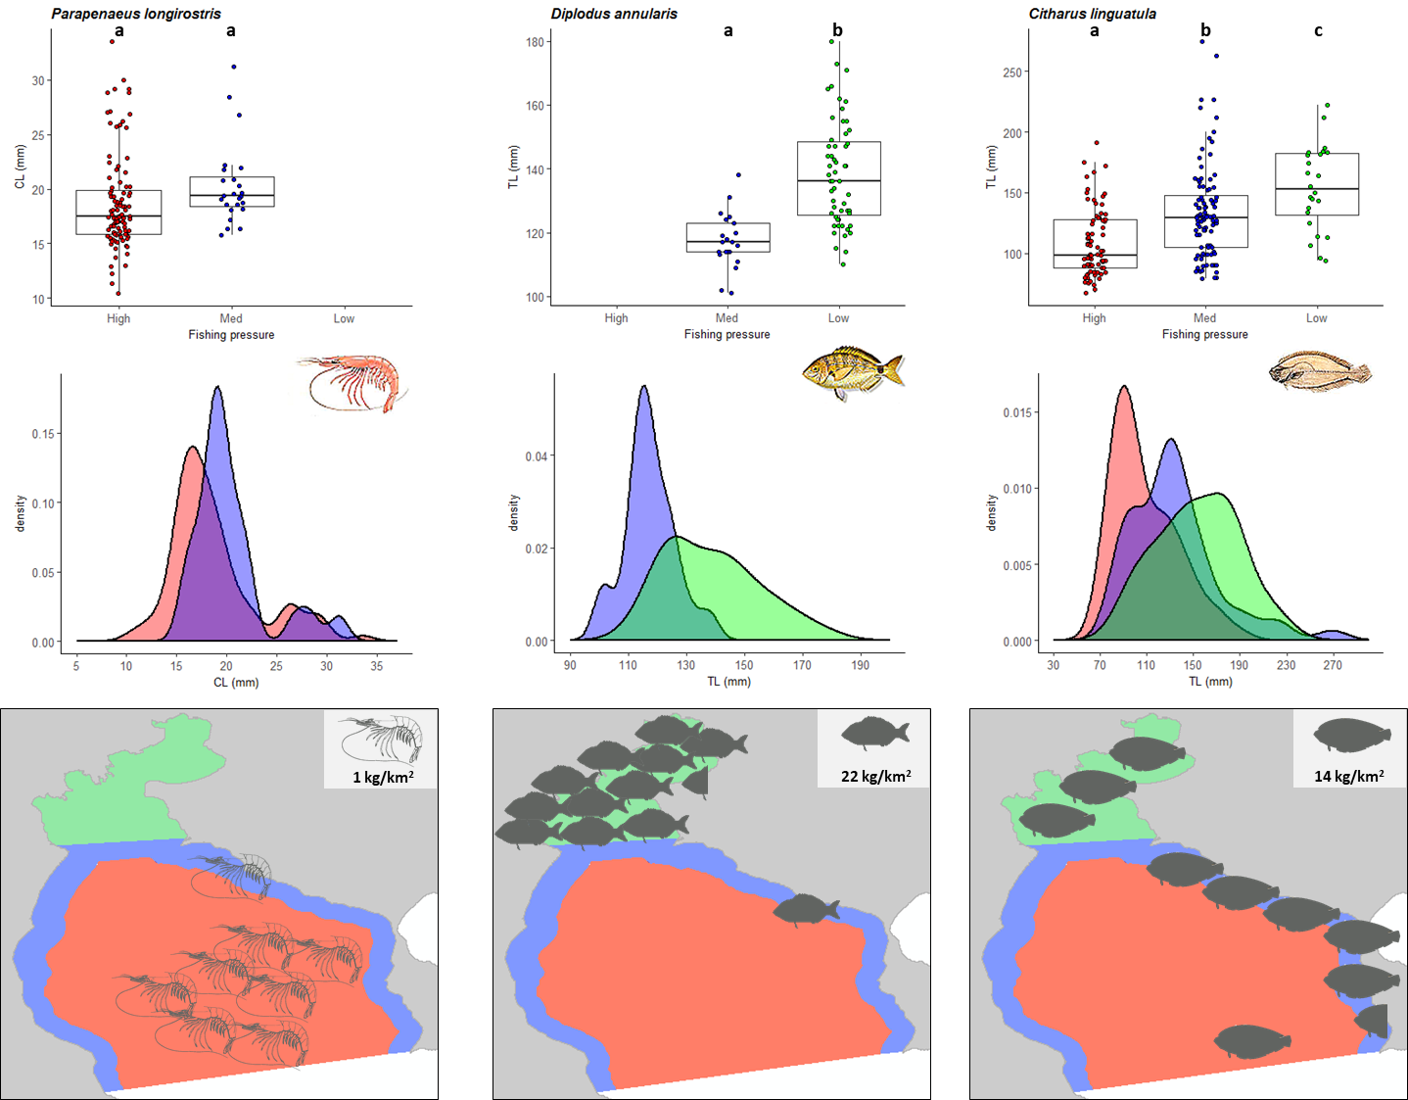
Αποτελέσματα – Εμπορικά είδη (γάμπαρη, σπάρος, κιθαροζαγκέτα)
(Dimarchopoulou et al. 2018, Scientific Reports)

Slide 26
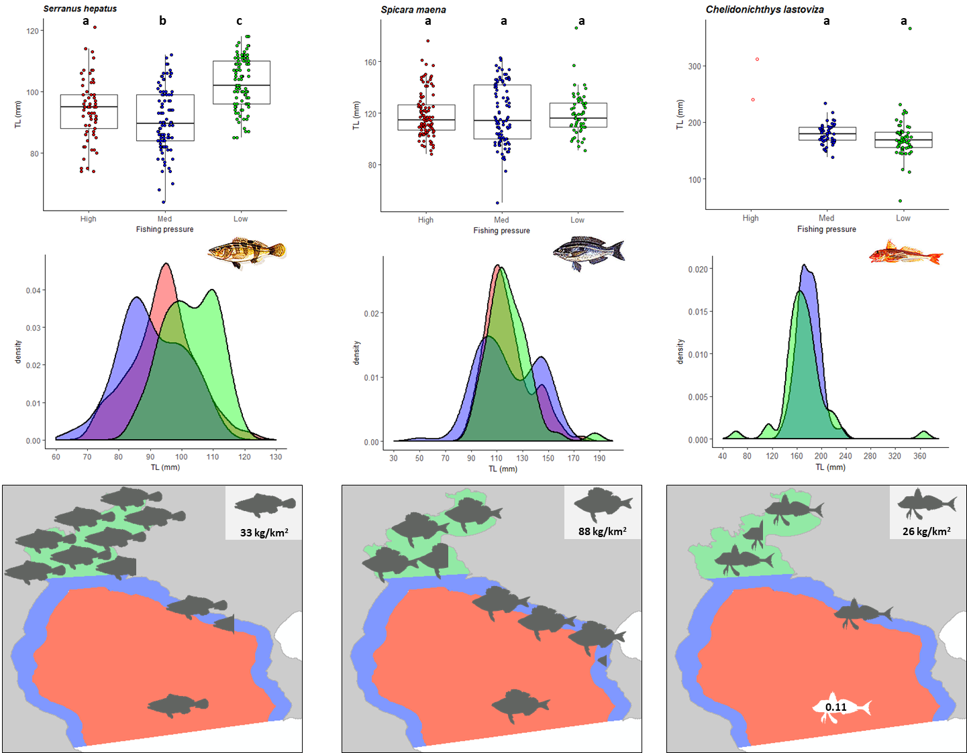
Αποτελέσματα – Μη- εμπορικά είδη (κατσομούλα, τσέρουλα, γραμμοκαπόνι)
(Dimarchopoulou et al. 2018, Scientific Reports)

Slide 27
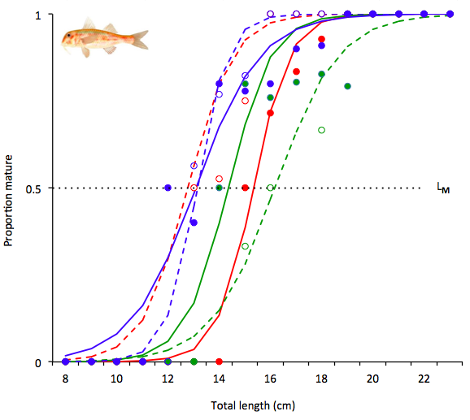
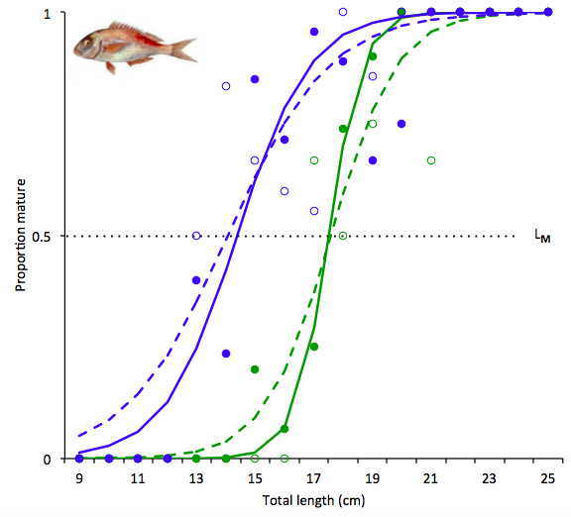
Αποτελέσματα – Μήκος πρώτης γεννητικής ωρίμασης
αρσενικά
θηλυκά
Σε συνθήκες υψηλής αλιευτικής πίεσης τα ψάρια ωριμάζουν νωρίτερα για να διασφαλίσουν την ελάχιστη συμβολή τους στο απόθεμα (=να αναπαραχθούν τουλάχιστον μια φορά πριν αλιευθούν)

Slide 28
Άξονας 2
Σκοπός ήταν να εξετάσει αν:
«ο περιορισμός της αλιευτικής προσπάθειας ενισχύει τη μελλοντική βιομάζα των εμπορικών ειδών»
Μεθοδολογία
Δειγματοληψία
Καλοκαίρι 2016 στον Θερμαϊκό
με τράτα βυθού (MEDITS) σε επιλεγμένους σταθμούς
Επικεντρωθήκαμε στα πιο άφθονα εμπορικά και μη-εμπορικά ψάρια/ασπόνδυλα
Μετρήθηκε σωματικό μήκος και συνολικό βάρος
Φύλο και στάδιο γεννητικής ωρίμασης σε πέντε είδη στόχους

Slide 29
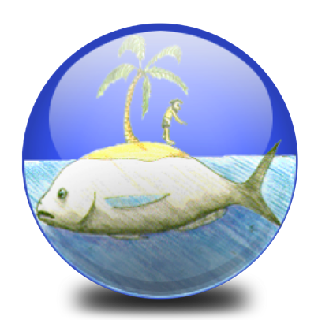
Οικοσυστημικό μοντέλο ECOPATH
Η οικοσυστημική προσέγγιση στη διαχείριση της αλιείας απαιτεί αποφάσεις που βασίζονται στην κατάσταση του οικοσυστήματος συνολικά και τους οργανισμούς που ζουν σε αυτό και όχι μόνο σε συγκεκριμένα εμπορικά είδη.
Ecopath with Ecosim
Τα οικοσυστημικά μοντέλα αποτυπώνουν τις αλληλεπιδράσεις ανάμεσα σε όλους τους οργανισμούς του οικοσυστήματος, συμπεριλαμβανομένης και της επίδρασης της αλιείας, και συνεπώς χρησιμοποιούνται ως εργαλεία στην αλιευτική διαχείριση.

Slide 30
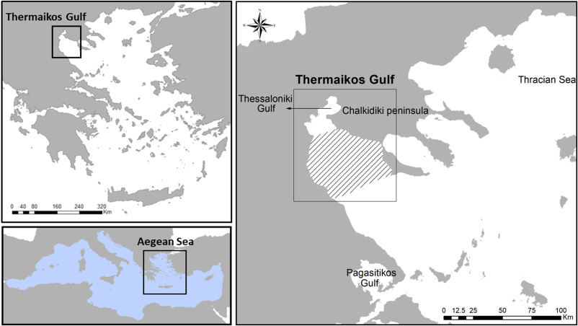
Οικοσυστημικό μοντέλο ECOPATH στον Θερμαϊκό

Slide 31
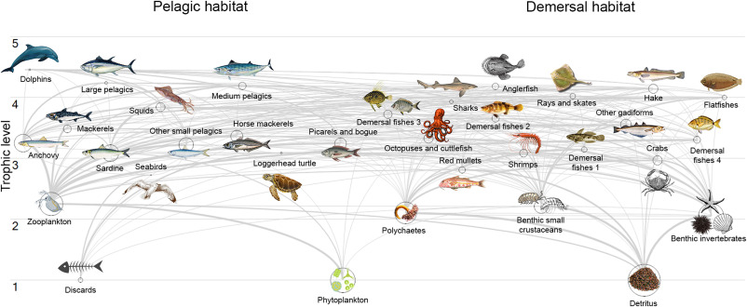
Οικοσυστημικό μοντέλο ECOPATH
ΤΡΟΦΙΚΟ ΠΛΕΓΜΑ
Το οικοσυστημικό μοντέλο του Θερμαϊκού Κόλπου
(Dimarchopoulou 2020, PhD, Dimarchopoulou et al. 2022, ECSS).

Slide 32
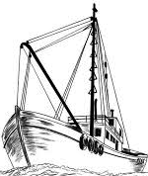
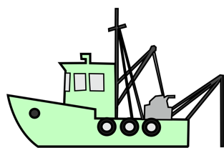
Οικοσυστημικό μοντέλο ECOPATH στον Θερμαϊκό
Το μοντέλο περιλαμβάνει δεδομένα για τους οργανισμούς όλου του τροφικού πλέγματος
33 ομάδες οργανισμών 4 αλιευτικοί στόλοι
Φυτοπλαγκτό
Ζωοπλαγκτό
Γαρίδες
Καβούρια
Κεφαλόποδα
Ψάρια (μπακαλιάρος, γλώσσες, κουτσομούρα,
μικρά και μεγάλα πελαγικά, σαφρίδια)
Θαλασσοπούλια
Δελφίνια
Θαλάσσιες χελώνες
Τράτες
Γρι γρι
Βιντζότρατες
Μικρά παράκτια σκάφη
(Dimarchopoulou et al. 2022, ECSS)

Slide 33
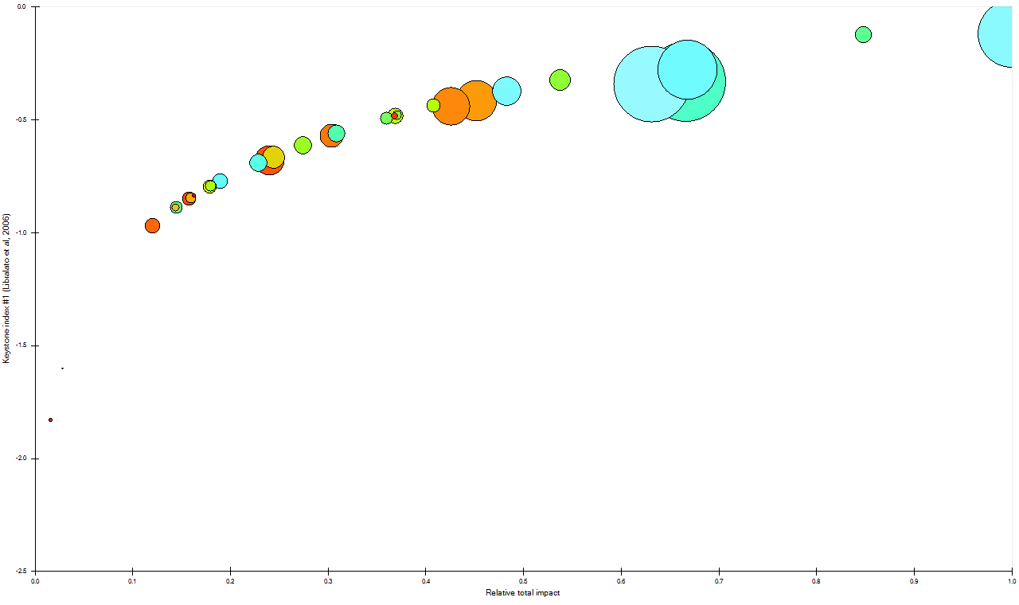
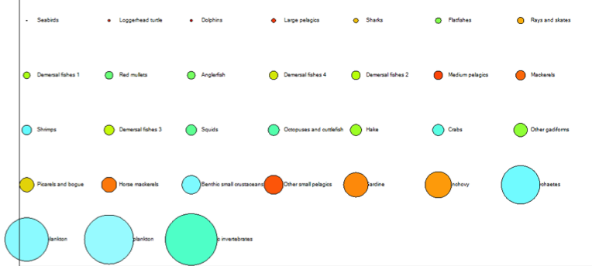
Οικοσυστημικό μοντέλο ECOPATH στον Θερμαϊκό
0
Γαδοειδή
Πολύχαιτοι
Καλαμάρια
Ζωοπλαγκτό
Φυτοπλαγκτό
Βενθικά ασπόνδυλα
Δείκτης βασικών ειδών
-2.5
0
Σχετική συνολική επίδραση
1
(Dimarchopoulou et al. 2022, ECSS)

Slide 34
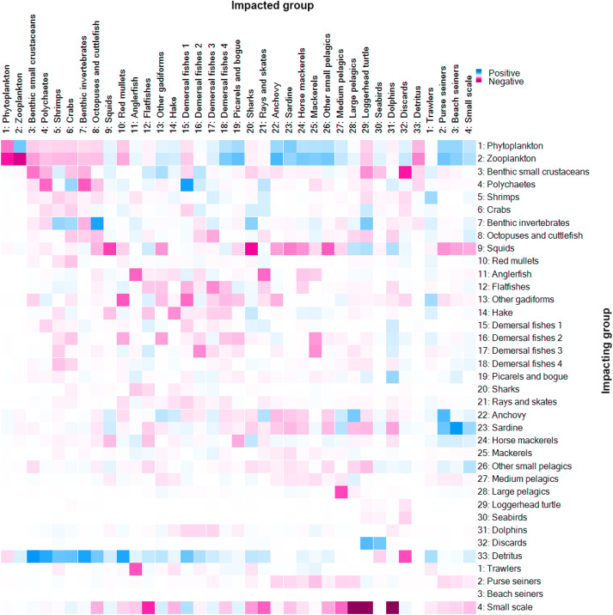
Οικοσυστημικό μοντέλο ECOPATH στον Θερμαϊκό
Ομάδες ειδών που επηρεάζονται
Θετικά
Αρνητικά
Ομάδες ειδών που επηρεάζουν

Slide 35


Σενάρια μείωσης αλιευτικής πίεσης
Εξετάστηκαν τρια σενάρια μείωσης αλιευτικού στόλου και συγκρίθηκαν με τον αριθμό των σκαφών στο πρώτο έτος της προσομοίωσης (2015) ως προς τη βιομάζα των κυριοτέρων ειδών και τις συλλήψεις για 10 χρόνια
Σταθερός αριθμός σκαφών, ίσος με το τελευταίο έτος της χρονοσειράς
Μείωση 10% σε κάθε κατηγορία σκαφών
Μείωση 20% σε κάθε κατηγορία σκαφών
Μείωση 30% σε κάθε κατηγορία σκαφών

Slide 36
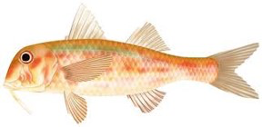
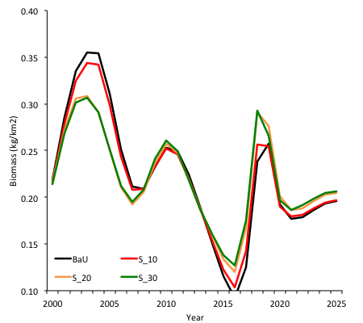
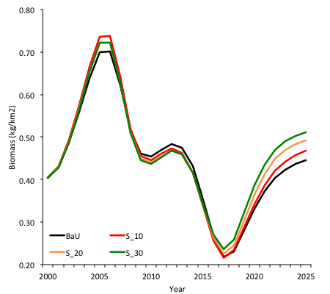
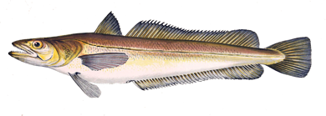
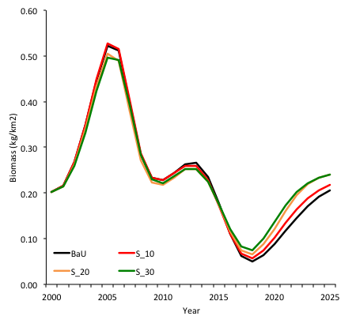
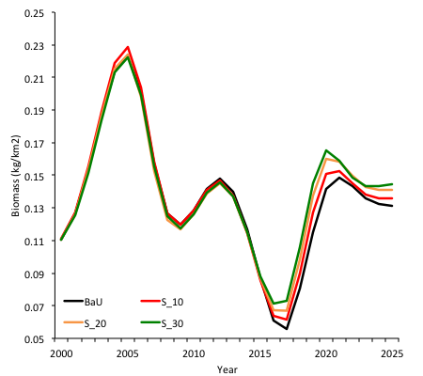
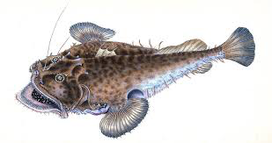

Αποτελέσματα

Slide 37






Αποτελέσματα

Slide 38

Συμπεράσματα
Η αλιεία μεταβάλει την πληθυσμιακή δομή και τη βιομάζα των ειδών στόχων
Αυξημένο μέσο μήκος και βιομάζα στις περιοχές χαμηλής αλιευτικής πίεσης
Οι χωρικές αλιευτικές απαγορεύσεις συμβάλλουν στη βελτίωση της κατάστασης των παραβενθικών πληθυσμών εντός των προστατευμένων περιοχών προσφέροντας καταφύγιο για τα μεγάλα άτομα και την σημαντική συμμετοχή τους στη γονιδιακή δεξαμενή
Η μείωση της αλιευτικής προσπάθειας συμβάλλει στην αύξηση της βιομάζας των ψαριών

Slide 39






Μήπως πρέπει να σκεφτούμε λογικά?

Slide 40



Paradigm shift (αλλαγή νοοτροπίας και προσέγγισης)
Απαιτείται η μετάβαση από την ανθρωποκεντρική λογική της “επιπλέον σοδειάς”…
‘Less fishing is wasteful, for the surplus of fish dies from natural causes without benefit to mankind.’
W.M. Chapman, 1948
...στη λογική της βιολογίας διατήρησης
και της οικοσυστημικής διαχείρισης
‘Health to the ocean means health for us.’
Sylvia Earle, 2009
που θα διασφαλίσουν υγιή και ανθεκτικά (resilient) οικοσυστήματα για να
αντιμετωπιστούν τα εισβολικά είδη (λαγοκέφαλοι) και άλλες παρενέργειες
(μέδουσες?) επιζήμιων ανθρωπογενών δραστηριοτήτων (π.χ. κλιματική αλλαγή)

Slide 41

Ανθρωποκεντρική: εστιάζει (εκτίμηση και διαχείριση) μόνο στα αποθέματα, δηλ., στους θαλάσσιους πληθυσμούς με εμπορική αξία
Οικοκεντρική: εξετάζει τα θαλάσσια οικοσυστήματα συνολικά (ολιστικά) και περιλαμβάνει όλους τους οργανισμούς (θαλασσοπούλια, θηλαστικά, ερπετά, ασπόνδυλα, μη-εμπορικά ψάρια) και τα ενδιαιτήματά τους (κλίμα, ωκεανογραφία) τους αλλά και κοινωνικές/οικονομικές παραμέτρους
Παραδειγματική μεταβολή (paradigm shift)

Slide 42

Τα θαλάσσια οικοσυστήματα είναι ιδιαίτερα πολύπλοκα με τροφικές αλληλεπιδράσεις που εκτείνονται σε διαφορετικά τροφικά επίπεδα
Δέχονται περιβαλλοντικές, ωκεανογραφικές, κλιματικές και ανθρωπογενείς πιέσεις που επιδρούν με διαφορετικό τρόπο σε κάθε είδος και περιοχή
Και φυσικά υποστηρίζουν πάρα πολλές οικονομικές δραστηριότητες
Πολυπλοκότητα θαλάσσιων οικοσυστημάτων και αλληλεπιδράσεις
Notes:
The more complex

Slide 43

Consortium (24 partners, 17 countries, 14 european)
Academia (5)
AUTH, DUTH, UBC, UOM, BUAS
Research (9)
IBER, GEOMAR, IOLR, IEO, CNRS, EV ILVO, CNR, NIVA
SME (8)
QQ, BLIT, HIDROMOD, LWCY, AGORA, CLS, EII, PEAS
NGO (3)
EMB, SPNI, THALASSA
Advisory Board (5)
Africa
Europe (2)
North America
Oceania

Slide 44


Ecocentric management for sustainable fisheries and healthy marine ecosystems
Σκοπός: να αναπτύξει την ολιστική, αποδοτική οικοκεντρική διαχείριση της βιώσιμης αλιείας με τρόπο που να μπορεί να κατανοηθεί και να χρησιμοποιηθεί από τη δημόσια διοίκηση
Δομή και χρονοδιάγραμμα του έργου
Notes:
That is planned to be covered with EcoScope, a European research project on …title… that was based on the presented work. 24 partners of various disciplines in 17 countries mostly in Europe

Slide 45
Δομή και χρονοδιάγραμμα του έργου

Slide 46





Ecological Niche models
Ecosystem overfishing indicators
Jetz et al. 2019, Nat Ecol Evol
Link & Watson 2019, Sci Adv
Risk assessments
Energy-scapes
Μοντέλα και δείκτες που θα χρησιμοποιηθούν
Amelineau et al. 2019, Proc Royal Soc
Sherley et al. 2019, Conserv Letters
Depleted

Slide 47



WP6 – Ecosystem models and management scenarios
MSP Challenge Simulation Platform
Eastern Mediterranean fisheries edition
ecoscopium.eu | @ecoscopium
ecoscopium.eu | @ecoscopium

Slide 48


Οικοκεντρική διαχείριση της αλιείας

